Slide 1

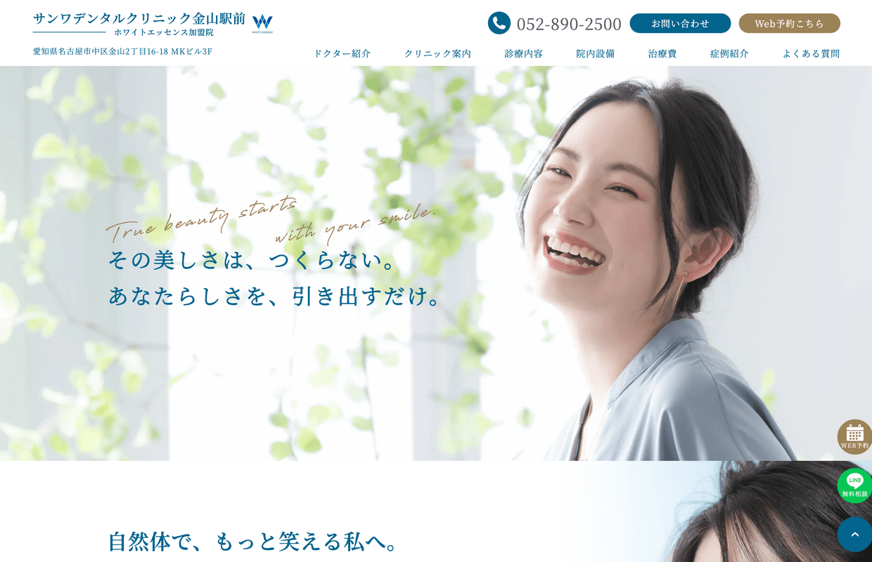
株式会社cantik
サービス紹介資料 ｜ 2026.07
サブスク型ホームページ
🔒 sanwadental-kanayamaekimae.com
作って終わりにしない、
“育てる”ホームページ。
初期費用 0円
月額（税別） 19,800円〜
実際の制作実績（サンワデンタルクリニック金山 様）
制作実績 400件超
対応 全業種
ご対応 全国
制作・保守・集客（MEO / SEO / AIO）まで、月額に全部込み。

Slide 2
cantik
01
サブスク型ホームページとは
作って終わりにしない、育てるホームページ
© 株式会社cantik

Slide 3


Issues
ホームページの、よくあるお悩み
ひとつでも当てはまれば、改善の余地があります。
高い費用で作ったのに、問い合わせが増えない
公開したきり、更新も改善もできていない
検索やGoogleマップで、自社が出てこない
制作・保守・集客が別会社で、バラバラ・割高
生成AI（ChatGPT等）で、自社が紹介されない
→ これらは、サブスク型ホームページでまとめて解決できます。
© 株式会社cantik
01

Slide 4

About
サブスク型ホームページとは
制作・サーバー・保守・集客まで、すべて月額に込み。
初期費用
月額（税別）
文言・画像の修正
0円
19,800円〜
し放題
プランに標準で含まれるもの
基本5ページ＋毎月2ページ追加
MEO / SEO / AIO を標準搭載
常時SSL・サーバー・保守管理
原稿作成・写真手配に対応
初期0円だから、低リスクで始めて公開後もずっと育てられます。（最低契約24ヶ月・IT導入補助金の活用可）
© 株式会社cantik
02

Slide 5






Services
cantikで、できること
「制作」だけでなく 「集客」と「運用」 まで、まるごとワンストップ。
ホームページ制作
LP（ランディングページ）
ECサイト制作
コーポレート・店舗・採用。高品質を低コストで。
CVR重視の1枚もの。広告の受け皿・販促に。
Shopify・BASE・EC-CUBE等。ネット販売に。
MEO（地図集客）
SEO（自然検索）
AIO / LLMO / GEO
Googleビジネスプロフィール最適化で来店を。
設計〜内部対策で広告に頼らない集客基盤。
ChatGPT・Gemini・AI Overviewsに引用を。
© 株式会社cantik
03

Slide 6
Comparison
料金で、比べる
制作も集客も保守も、初期0円・月額定額に“込み”。
自作（AIツール）
従来の制作会社
cantik サブスク
制作費用
ツール代＋作業
70万円〜
0円
月額運用費
月1千〜3万円
月3万円
月19,800円〜
集客対策(MEO/SEO/AIO)
自分で実装
別途費用
標準で対応
保守・管理
自分で対応
納品時のみ
常時管理
修正・更新対応
自分で対応
都度費用
し放題
※他社金額は一般的な相場目安。cantik料金は公式プラン（初期0円・月額19,800円〜／税別・最低24ヶ月）
© 株式会社cantik
04

Slide 7
Why cantik
「作って終わり」にしない
ホームページは、公開してからが本番です。
自作
従来の制作会社
cantik
集客対策
自分で実装
別途費用
標準で対応
保守管理
自分で対応
納品時設定
常時管理を徹底
分析・改善
自分で実装
別途契約
AI＋プロが実装
公開後の成長
自力が必要
止まりがち
作った後も育てる
制作会社の“納品ゴール”ではなく、成果までを一緒に走ります。
© 株式会社cantik
05

Slide 8
cantik
02
ホームページ制作
デザインも中身も、成果につながるサイトを。
© 株式会社cantik

Slide 9





Website
制作できるホームページ
目的に合わせて、“成果につながる”サイト を制作します。
コーポレートサイト
店舗・集客サイト
採用サイト
企業情報・実績・問い合わせ導線を整理した“企業の顔”。
Googleマップ連携で、来店・予約へ導きます。
社員紹介・募集要項でエントリーを増やします。
サービス・製品サイト
ブランディングサイト
オウンドメディア
強みと導入事例で、特定サービスを訴求。
デザインと世界観で、競合と差別化します。
SEO記事で、継続的に見込み客を集めます。
© 株式会社cantik
06

Slide 10
Structure
標準の構成と機能
基本5ページ＋集客に必要な機能を標準搭載。
標準搭載の機能
基本のページ構成
レスポンシブ（スマホ対応）
常時SSL（暗号化）
5ページ〜／毎月2ページ追加OK
1
トップページ
お問い合わせフォーム
CMSで自社更新
2
サービス・商品紹介
3
実績・お客様の声
お知らせ・ブログ機能
Googleマップ連携
4
会社案内・アクセス
アクセス解析
SEO内部対策
5
お問い合わせ（フォーム）
© 株式会社cantik
07

Slide 11



Quality
デザイン品質と、対応の幅
ブランドの魅力を引き出す、唯一無二のWEBサイト。
プロのデザイン品質
業種ノウハウ × 400件
原稿・写真もお任せ
UX/UI設計と世界観で、印象と成果を両立します。
医療・飲食・士業など、業種特化の勝ちパターンで制作。
原稿作成・写真手配まで対応。素材が無くても始められます。
LP・ECサイト・ロゴ／バナー／名刺 まで、まとめて対応できます。
© 株式会社cantik
08

Slide 12
cantik
03
集客対策（MEO / SEO / AIO）
検索・地図・生成AI。すべての“見つけられる”を最適化
© 株式会社cantik

Slide 13

MEO
MEO ｜ 来店を、検索の最初の一歩から
「地域名＋業種」で探すユーザーに、Googleマップ上位で見つけてもらう対策です。
検索行動の変化
上位3枠が主戦場
評価が集客を左右
「近くの○○」で探し、地図・口コミを見てその場で来店先を決める行動が定着。
マップの上位3枠に入るかどうかで、電話・経路・来店の行動が大きく変わります。
口コミ件数・評価・返信の丁寧さが、選ばれる店とそうでない店を分けます。
マップで見つからない店は、来店候補にすら入りません。
© 株式会社cantik
09

Slide 14



MEO
MEOで、できること
口コミの確認と返信代行
店舗のトーンに合わせた返信文を作成・投稿します。
Google投稿の作成・配信
お知らせ・キャンペーンを定期発信し来店を後押し。
MEO
MEO順位の計測と改善
来店を、検索の
最初の一歩から。
地図検索順位を測定し、改善策を施策に反映します。
店舗情報の最新化・管理
営業時間・住所・電話・写真を正確に維持します。
パスワード共有不要の
正規の代理運用（OAuth）で対応
複数店舗の一元管理
専用ツールで可視化し、月次レポートで報告します。
© 株式会社cantik
10

Slide 15


SEO
SEO ｜ 検索を、最強の集客チャネルへ
広告に頼らず、自然検索から安定的に集客できる仕組みをつくります。
広告費に依存しない
購買意欲の高い流入
改善し続ける仕組み
上位表示は“止めたら消える広告”と違い、積み上げるほど資産として集客し続けます。
自ら検索して訪れるユーザーは目的が明確。問い合わせ・成約につながりやすい層です。
Search Console等で計測し継続改善。成果実感の目安は3〜6ヶ月です。
検索を、広告に頼らない“資産”の集客チャネルへ。
© 株式会社cantik
11

Slide 16



SEO
SEOで、できること
キーワード調査・検索意図分析
需要と競合を分析し、成果につながる語を選定。
コンテンツ制作
検索上位を狙う質の高い記事を企画・制作します。
SEO
内部SEO対策
検索を、最強の
集客チャネルへ。
タイトル・見出し・内部リンク・速度・構造化を最適化。
効果測定・改善
Search Console等で継続改善し月次で報告します。
成果実感の目安は
3〜6ヶ月（競合性による）
MEO・SNS連携
地図集客・SNSまで含めた集客全体を設計します。
© 株式会社cantik
12

Slide 17

AIO / LLMO / GEO
AIO ｜ AIに、見つけられ・引用される
ChatGPT・Gemini・AI Overviewsなど、生成AI検索で選ばれる企業になるための最適化です。
検索が“回答”に変わる
指名・比較で登場する
信頼できる一次情報
ユーザーはリンクを辿らず、AIの回答で判断。答えに引用されるかが勝負です。
「◯◯のおすすめは？」の回答に自社が挙がるかで、認知と問い合わせが変わります。
AIは出典・専門性・独自性を重視。E-E-A-Tの整った情報ほど引用されます。
従来のSEO/MEOに、“AIに選ばれる”次世代対策を。
© 株式会社cantik
13

Slide 18

AIO / LLMO / GEO
AIOで、できること
AI検索の現状分析・引用把握
生成AIでの自社・競合の扱われ方を可視化します。
AIに引用されるコンテンツ制作
「AIが答えに使いやすい」記事を企画・制作します。
AIO
構造化データ・技術的最適化
AIに、見つけられ・
引用される企業へ。
schema.org・見出し構造・内部リンクを最適化。
E-E-A-T（専門性・信頼性）強化
著者情報・出典・独自性を整備します。
ChatGPT / Gemini /
Perplexity / AI Overview
SEO・MEOと連携した設計
従来検索・地図検索と一体で集客基盤を設計。
© 株式会社cantik
14

Slide 19
cantik
04
料金プラン・制作実績・ご導入
目的に合わせて選べる3プラン
© 株式会社cantik

Slide 20
Price
料金プラン
MEO・SEO・AIOは全プラン標準対応。上位ほど 施策量が増え、成果が早くなります。
ライト
スタンダード（人気）
プレミアム
19,800円〜/月
39,800円〜/月
69,800円〜/月
着実に積み上げたい方へ
バランスよく早めに成果を
今すぐ成果を出したい方へ
SEO記事：月2本
SEO記事：月4本
SEO記事：月8本
MEO：情報更新・口コミ返信
MEO：＋Google投稿 月2回
MEO：＋投稿月4回・競合分析
SEO内部改善：四半期ごと
SEO内部改善：月次
SEO内部改善：月次＋強化
AIO：初期設計
AIO：構造化データ整備
AIO：AI引用コンテンツ運用
サポート：メール
月次レポート／チャット
月次+改善提案／優先伴走
全プラン共通：初期0円／基本5ページ＋毎月2ページ追加／文言・画像の修正し放題／制作・サーバー・SSL・保守（最低24ヶ月・IT補助金可）
※ライトは公式プラン（月額19,800円〜／税別）。スタンダード・プレミアムの金額・施策量はモデル例（cantik基準で要確定）。
15
© 株式会社cantik

Slide 21
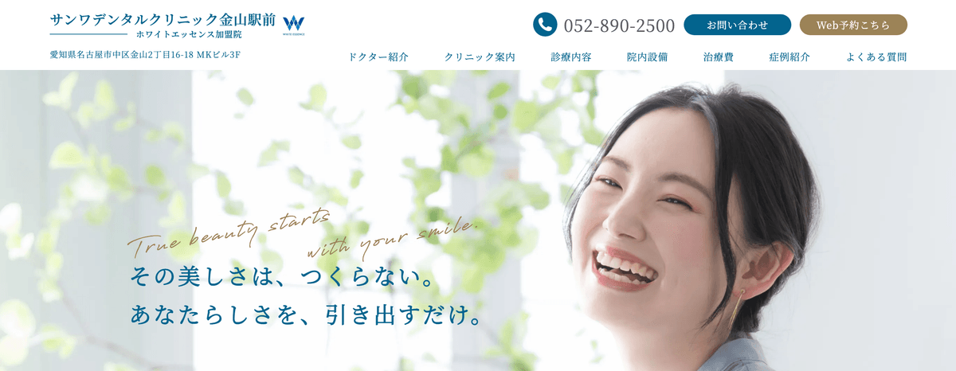
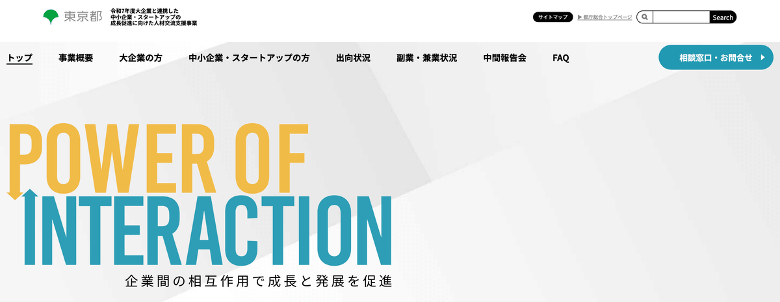
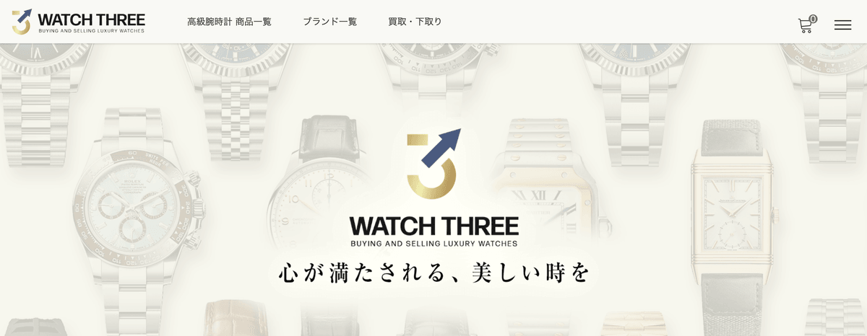
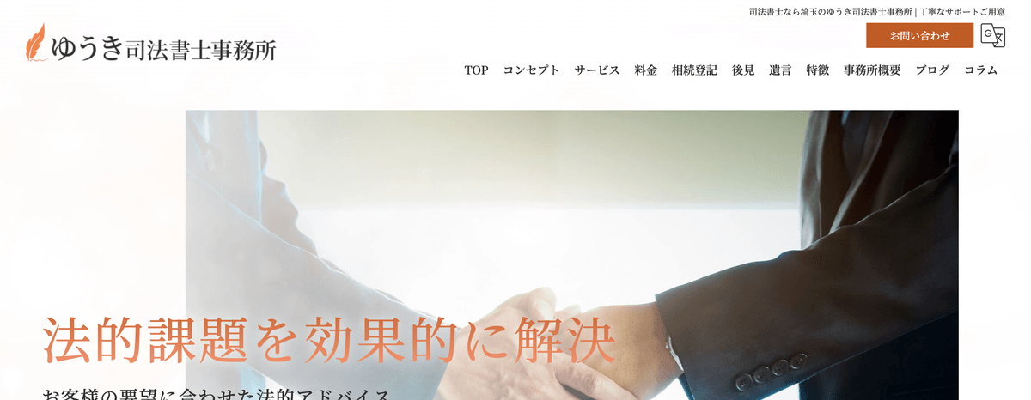
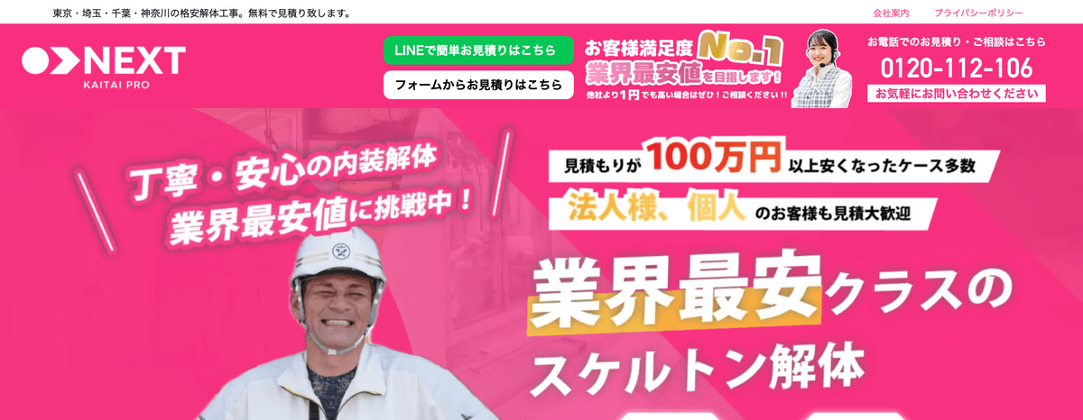
Works
制作実績・ポートフォリオ
400件以上の制作実績。実際の制作サイトの一部 をご紹介します。
🔒 sanwadental-kanayamaekimae.com
🔒 jinzai-kouryu.metro.tokyo.lg.jp
🔒 watch3.co.jp
サンワデンタルクリニック金山
人材交流支援事業（東京都）
WATCH THREE（株式会社３）
医療・歯科／HP制作
官公庁・人材／HP制作
時計販売／HP制作
🔒 yuuki-shihoushoshi.jp
🔒 nextkaitaipro.com
制作実績（累計）
400件超
HP 205・LP 108・EC 19
オウンドメディア 12・採用 2
ゆうき司法書士事務所
ネクスト解体プロ
士業／HP制作
解体・建設／HP制作
対応業種：医療43・飲食27・建築25・美容20・不動産17・人材17・IT16 ほか（全業種対応） ／ CloudWorks TOPプロクラウドワーカー・ランサーズ認定ランサー・Web幹事掲載
© 株式会社cantik
16

Slide 22



Flow
導入までの流れ
無料相談からスタート。原稿・素材のご準備もサポートします。
1
2
3
4
5
→
→
→
→
無料相談
・ヒアリング
ご契約
・プラン確定
原稿・素材
の準備
デザイン
・制作
公開・
集客スタート
公開後も、修正・ページ追加・集客改善をずっと伴走します。
© 株式会社cantik
17

Slide 23
FAQ
よくある質問
Q. 本当に初期費用0円ですか？
A. はい。月額19,800円〜（税別）のみで、制作から公開まで対応します（最低契約24ヶ月）。
Q. 途中でページを増やせますか？
A. 基本5ページ＋毎月2ページまで追加可能。文言・画像の修正は無制限です。
Q. MEO・SEO・AIOは全部込みですか？
A. 全プラン標準対応です。上位プランほど施策量（記事本数・投稿頻度等）が増えます。
Q. 補助金は使えますか？
A. 条件を満たせば、IT導入補助金の活用で自己負担を抑えられます。
Q. 途中で解約はできますか？
A. 最低契約期間は24ヶ月です。期間内の解約は残月数分の料金が発生します。
© 株式会社cantik
18

Slide 24
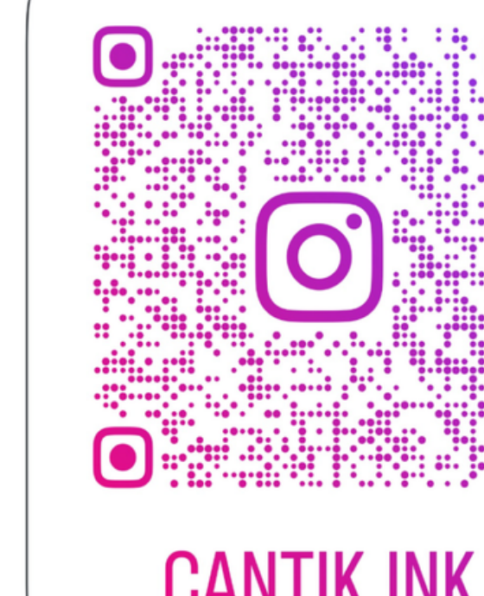


Contact
お問い合わせ
まずはお気軽にご相談ください。無料で現状診断いたします。
cantik.co.jp
080-7084-3102（平日9:00〜18:00）
info@cantik.co.jp
神奈川県相模原市南区南台5-21-17 セレス南台203
Instagram（CANTIK.INK）
QRから簡単にお問い合わせいただけます
© 株式会社cantik
19

Slide 25
cantik
作って終わりにしない、“育てる”ホームページを。
cantik.co.jp ｜ 080-7084-3102 ｜ info@cantik.co.jp

